Slide 1
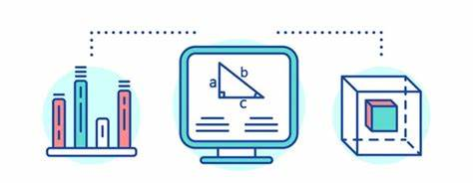
AULA 03 – FUNÇÕES

Slide 2

ROTEIRO
DEFINIÇÕES
TIPOS DE FUNÇÕES
COMPOSIÇÃO DE FUNÇÕES
ORDEM DE GRANDEZA DE FUNÇÕES

Slide 3
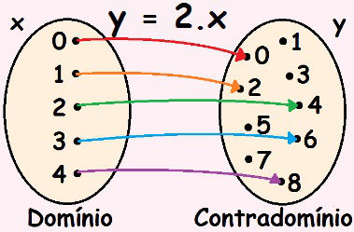
FUNÇÃO
É uma regra que relaciona cada elemento de um conjunto (representado pela variável x) a um único elemento de outro conjunto (representado pela variável y). Para cada valor de x, podemos determinar um valor de y, dizemos então que “y está em função de x”.

Slide 4
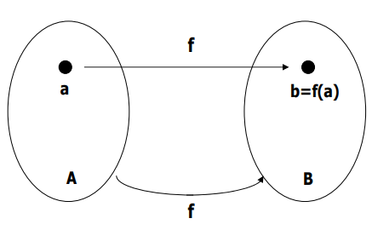
FUNÇÃO
DEFINIÇÃO 01: Sejam A e B conjuntos não-vazios. Uma função f de A em B, denotada por f:A->B, é uma relação de A em B tal que: para todo a ϵ Dom(f), f(a) contém apenas um elemento.

Slide 5
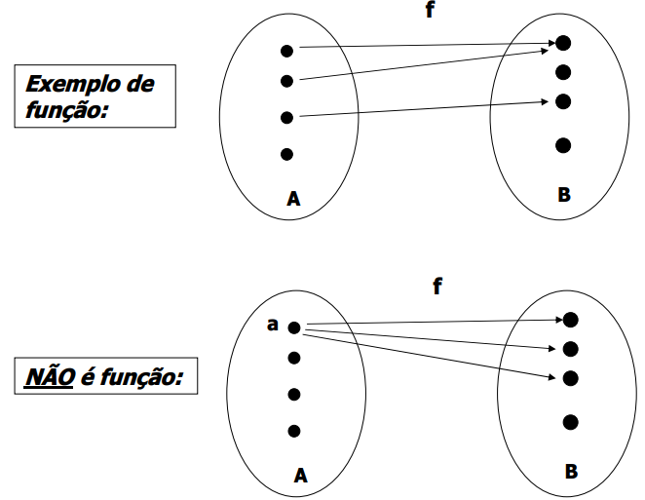
FUNÇÃO

Slide 6
FUNÇÃO
Observações
Se a ∉ Dom(f), então f(a)= ∅
Se f(a)={b}, escreve-se f(a)=b.
A relação f como definida acima pode ser escrita como o conjunto dos pares: {(a,f(a)) | a ∈ Dom(f)}.
O valor a é chamado de argumento da função e f(a) é chamado de valor de f para o argumento a.

Slide 7
FAÇAMOS JUNTOS 01
Sejam A={1,2,3,4} e B={a,b,c,d} e seja f={(1,a),(2,b),(3,d),(4,c)}. Assim, os valores de f de x, para cada x ∈ A são: f(1)={a}, f(2)={b}, f(3)={d}, f(4)={c}. A relação f pode ser considerada uma função?
Sejam A={1,2,3,4} e B={x,y,z} e considere as relações R={(1,X),(2,X)} e S={(1,x),(1,y),(2,z),(3,y)}. A relação R e S podem ser consideradas como função?

Slide 8
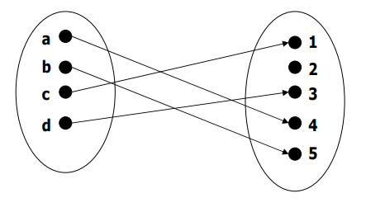
TIPOS DE FUNÇÕES
Uma função f de A em B é dita “um-para-um” ou injetora se e somente se f(a) != f(b) sempre que a != b.

Slide 9
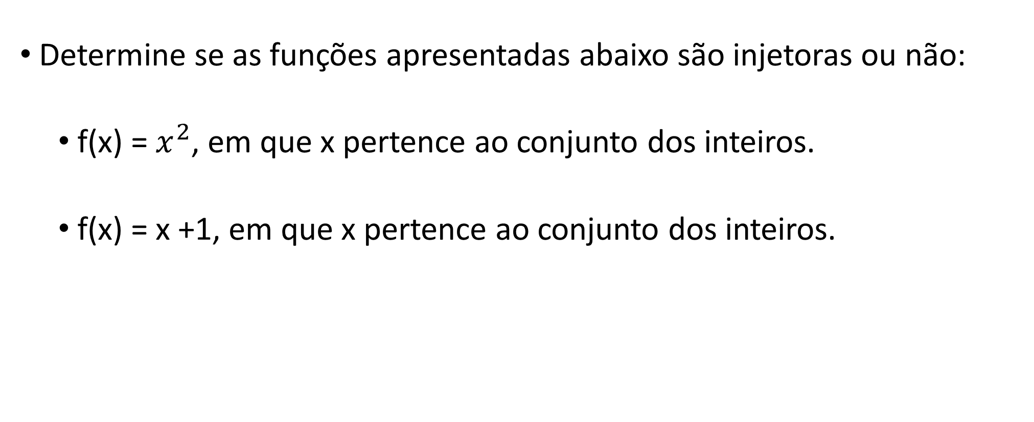
FAÇAMOS JUNTOS 02
Determine se as funções apresentadas abaixo são injetoras ou não:
f(x) = $x^{2}$, em que x pertence ao conjunto dos inteiros.
f(x) = x +1, em que x pertence ao conjunto dos inteiros.

Slide 10
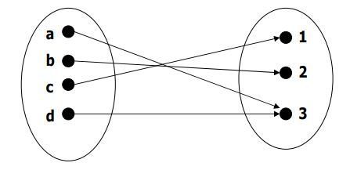
TIPOS DE FUNÇÕES
Uma função f de A em B é chamada de sobrejetora se e somente se para todo elemento b ϵ B há um elemento a ϵ A com f(a)=b. Equivalentemente, f é sobrejetora se Im(f)=B.

Slide 11
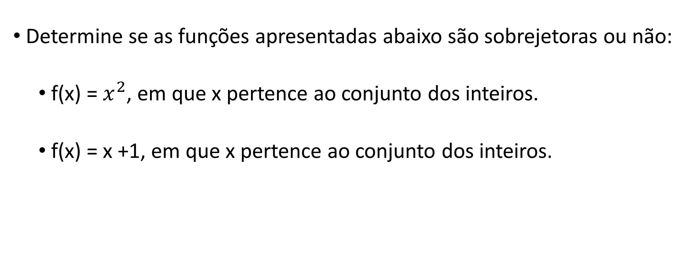
FAÇAMOS JUNTOS 03
Determine se as funções apresentadas abaixo são sobrejetoras ou não:
f(x) = $x^{2}$, em que x pertence ao conjunto dos inteiros.
f(x) = x +1, em que x pertence ao conjunto dos inteiros.

Slide 12
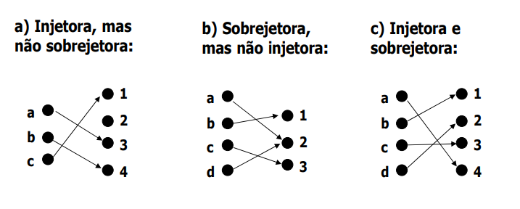
TIPOS DE FUNÇÕES
Uma função f é uma correspondência de um-para-um, ou uma função bijetora, se ela for injetora e sobrejetora.

Slide 13

COMPOSIÇÃO DE FUNÇÕES
Sejam g (uma função do conjunto A para o conjunto B) e f (uma função do conjunto B para o conjunto C).
Ou seja, f o g é a função que associa ao elemento a ϵ A o elemento associado por f a g(a).

Slide 14
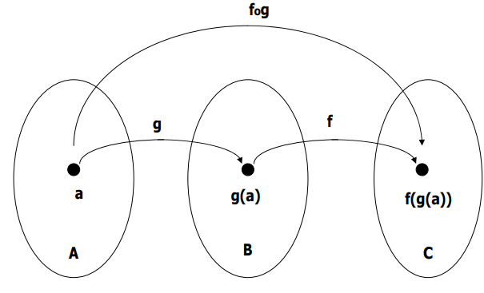
COMPOSIÇÃO DE FUNÇÕES

Slide 15
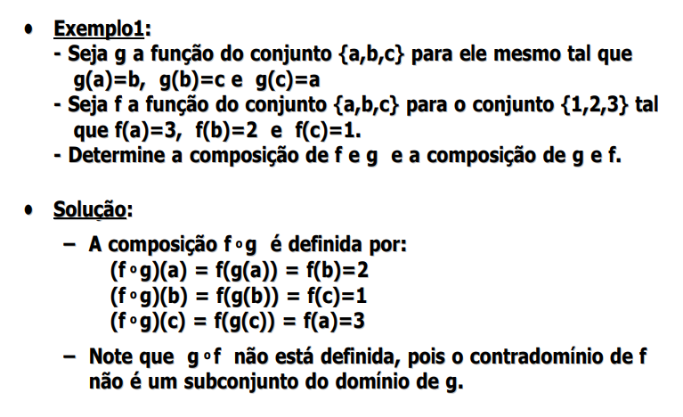
FAÇAMOS JUNTOS 04

Slide 16
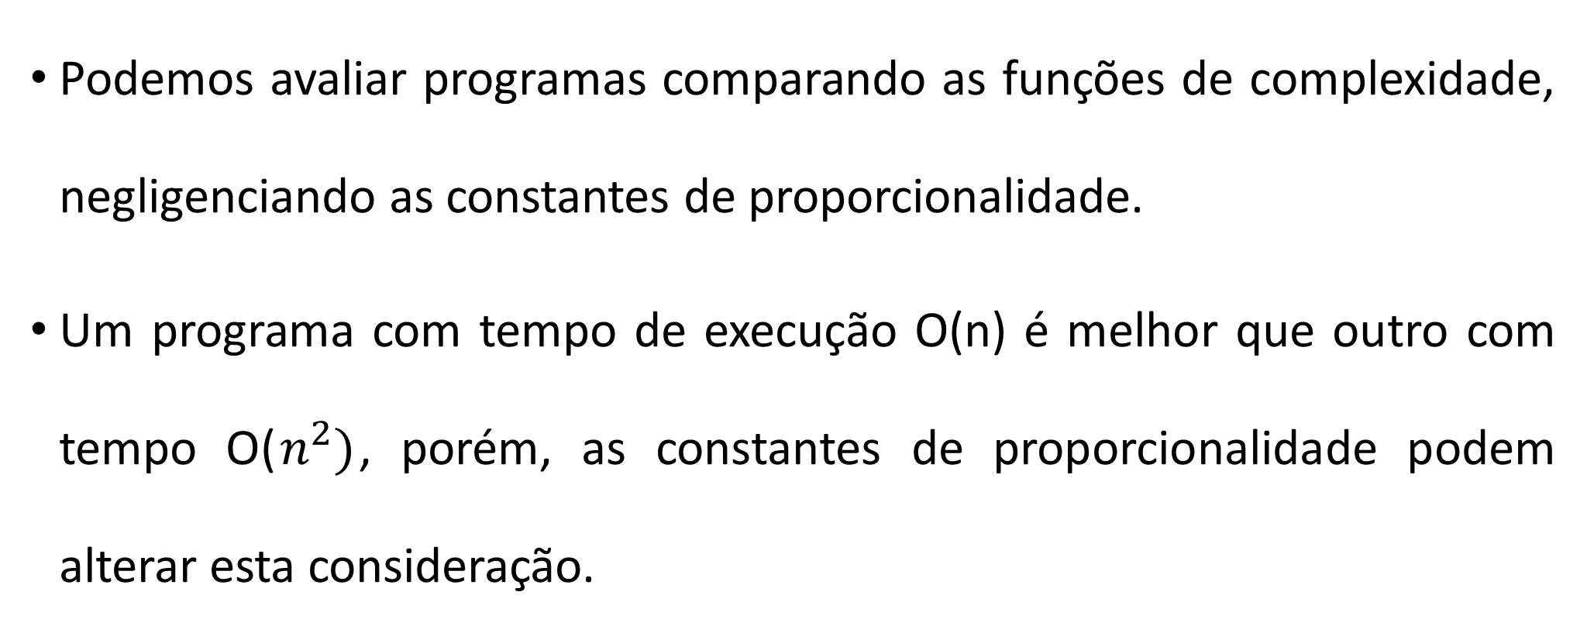
ORDEM DE GRANDEZA
Podemos avaliar programas comparando as funções de complexidade, negligenciando as constantes de proporcionalidade.
Um programa com tempo de execução O(n) é melhor que outro com tempo O($n^{2})$, porém, as constantes de proporcionalidade podem alterar esta consideração.

Slide 17
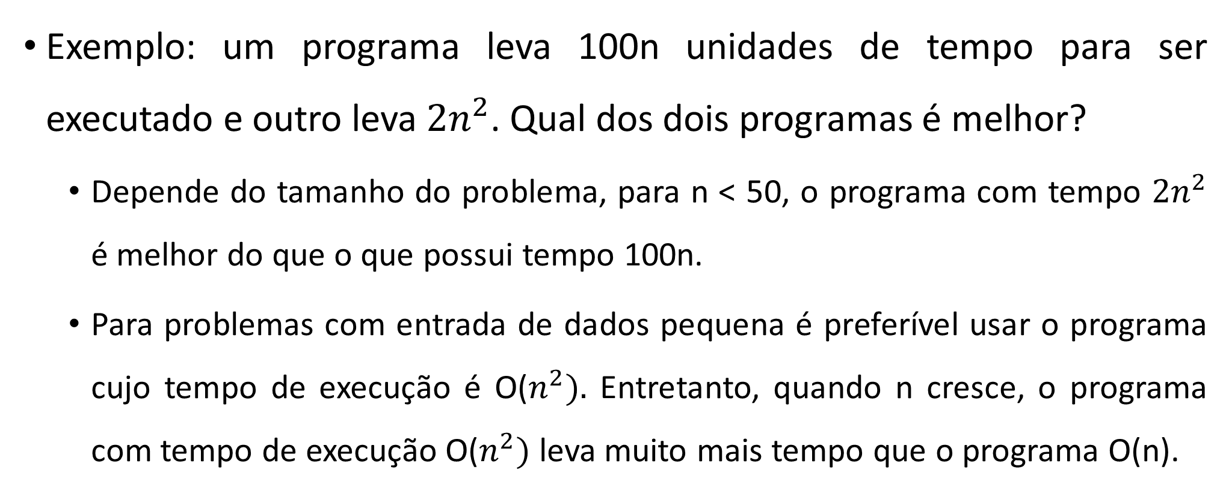
ORDEM DE GRANDEZA
Exemplo: um programa leva 100n unidades de tempo para ser executado e outro leva ${2n}^{2}$. Qual dos dois programas é melhor?
Depende do tamanho do problema, para n < 50, o programa com tempo ${2n}^{2}$ é melhor do que o que possui tempo 100n.
Para problemas com entrada de dados pequena é preferível usar o programa cujo tempo de execução é O($n^{2}).$ Entretanto, quando n cresce, o programa com tempo de execução O($n^{2})$ leva muito mais tempo que o programa O(n).

Slide 18
ORDEM DE GRANDEZA
Complexidade constante
f(n) = O(1), o uso do algoritmo independe do tamanho de n, pois as instruções do algoritmo são executadas um número fixo de vezes.
O que significa um algoritmo ser O(2) ou O(5)?

Slide 19
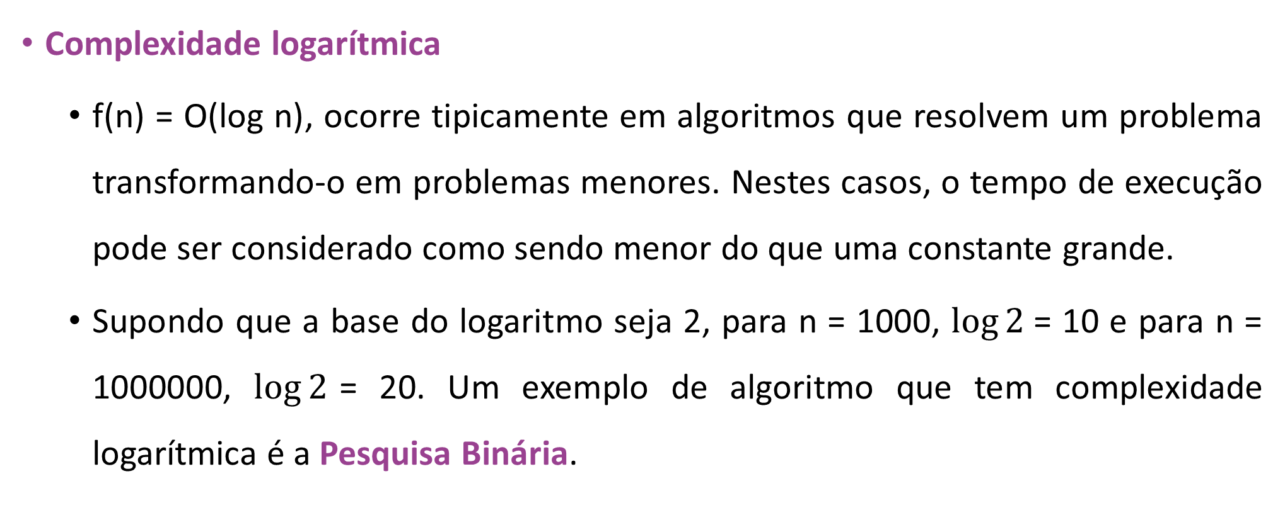
ORDEM DE GRANDEZA
Complexidade logarítmica
f(n) = O(log n), ocorre tipicamente em algoritmos que resolvem um problema transformando-o em problemas menores. Nestes casos, o tempo de execução pode ser considerado como sendo menor do que uma constante grande.
Supondo que a base do logaritmo seja 2, para n = 1000, $\log{2}$= 10 e para n = 1000000, $\log{2}$= 20. Um exemplo de algoritmo que tem complexidade logarítmica é a Pesquisa Binária.

Slide 20
ORDEM DE GRANDEZA
Complexidade linear
f(n) = O(n), em geral, um pequeno trabalho é realizado sobre cada elemento de entrada. Esta é a melhor situação possível para um algoritmo que tem que processar/produzir n elementos de entrada/saída. Cada vez que n dobra de tamanho, o tempo de execução também dobra.
São exemplos de algoritmos que tem complexidade linear: Pesquisa Sequencial e Teste de planaridade de um grafo.

Slide 21
ORDEM DE GRANDEZA
Complexidade linear logarítmica
f(n) = O(n* log n), este tempo de execução ocorre tipicamente em algoritmos que resolvem um problema quebrando-o em problemas menores, resolvendo cada um deles independentemente e depois agrupando as soluções. Caso típico dos algoritmos baseados no paradigma divisão-e-conquista.
Um exemplo de algoritmo que tem a complexidade linear logarítmica é o MergeSort.

Slide 22
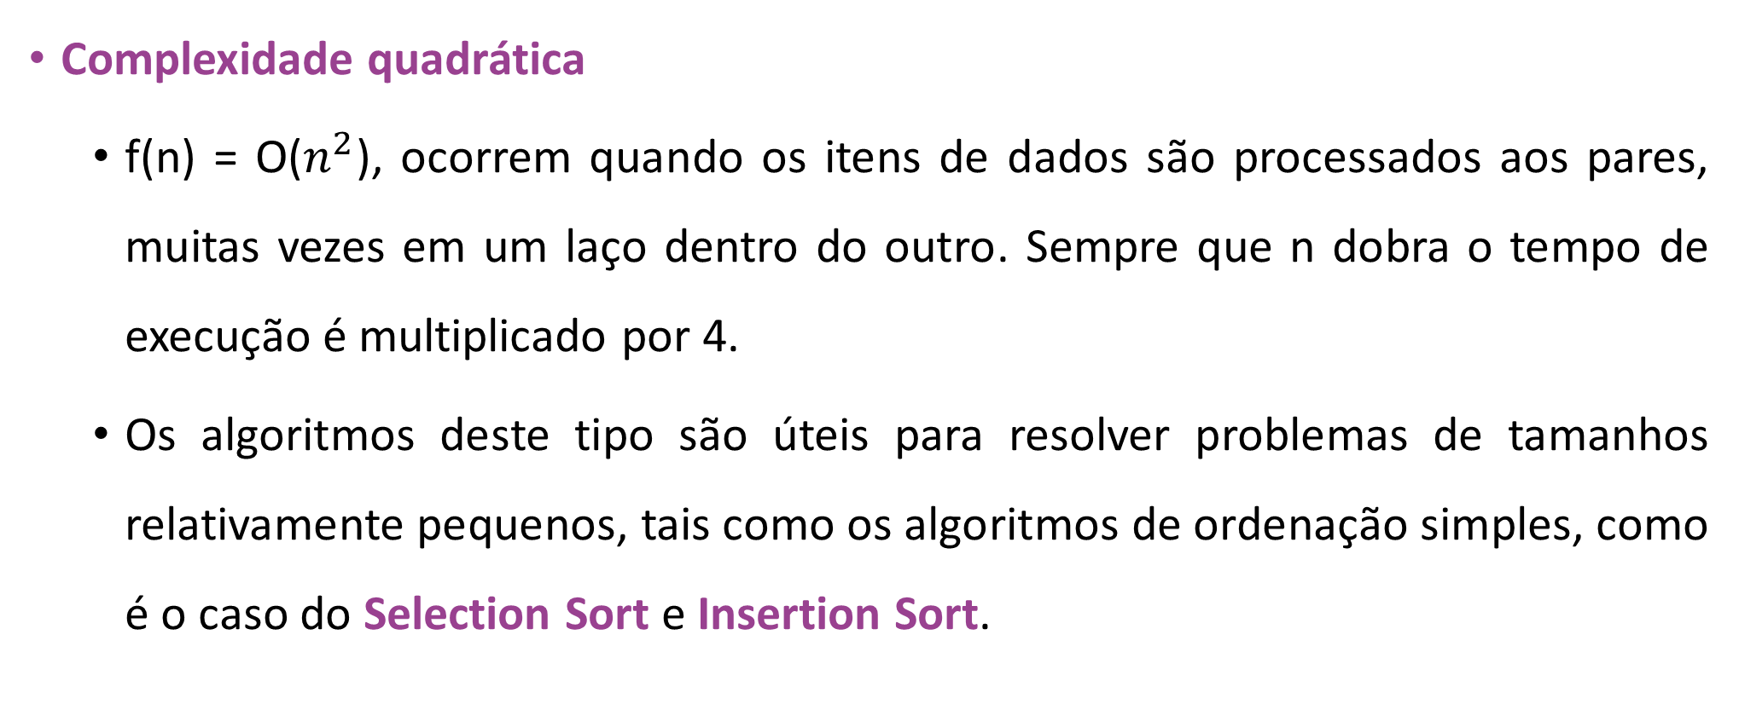
ORDEM DE GRANDEZA
Complexidade quadrática
f(n) = O($n^{2}$), ocorrem quando os itens de dados são processados aos pares, muitas vezes em um laço dentro do outro. Sempre que n dobra o tempo de execução é multiplicado por 4.
Os algoritmos deste tipo são úteis para resolver problemas de tamanhos relativamente pequenos, tais como os algoritmos de ordenação simples, como é o caso do Selection Sort e Insertion Sort.

Slide 23
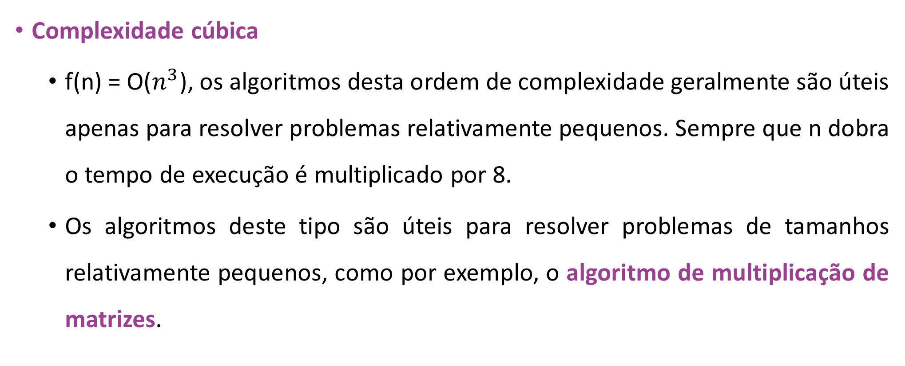
ORDEM DE GRANDEZA
Complexidade cúbica
f(n) = O($n^{3}$), os algoritmos desta ordem de complexidade geralmente são úteis apenas para resolver problemas relativamente pequenos. Sempre que n dobra o tempo de execução é multiplicado por 8.
Os algoritmos deste tipo são úteis para resolver problemas de tamanhos relativamente pequenos, como por exemplo, o algoritmo de multiplicação de matrizes.

Slide 24
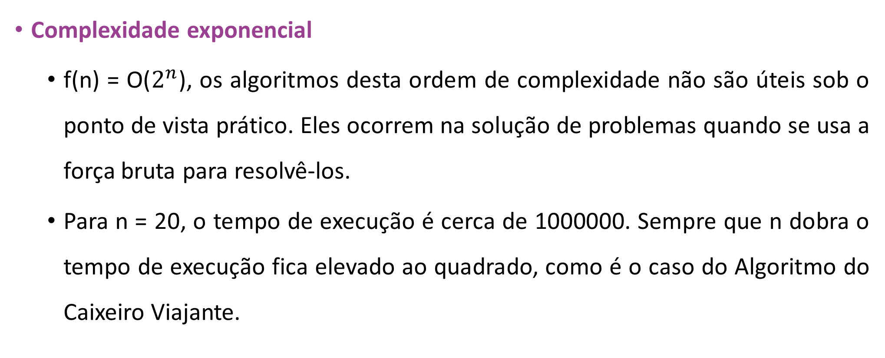
ORDEM DE GRANDEZA
Complexidade exponencial
f(n) = O($2^{n}$), os algoritmos desta ordem de complexidade não são úteis sob o ponto de vista prático. Eles ocorrem na solução de problemas quando se usa a força bruta para resolvê-los.
Para n = 20, o tempo de execução é cerca de 1000000. Sempre que n dobra o tempo de execução fica elevado ao quadrado, como é o caso do Algoritmo do Caixeiro Viajante.

Slide 25
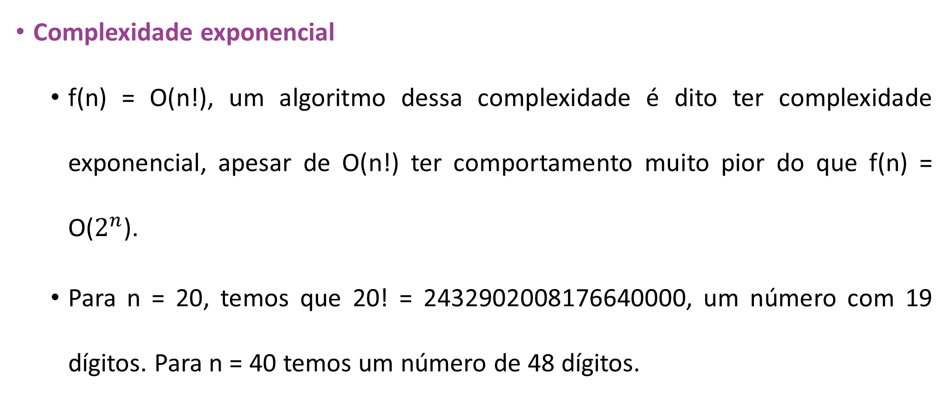
ORDEM DE GRANDEZA
Complexidade exponencial
f(n) = O(n!), um algoritmo dessa complexidade é dito ter complexidade exponencial, apesar de O(n!) ter comportamento muito pior do que f(n) = O($2^{n}$).
Para n = 20, temos que 20! = 2432902008176640000, um número com 19 dígitos. Para n = 40 temos um número de 48 dígitos.

Slide 26
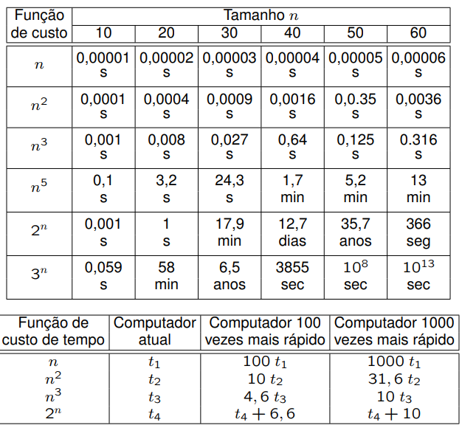
ORDEM DE GRANDEZA

Slide 27

DÚVIDAS?
DÚVIDAS?

